Slide 1

Egym
健身房管理系统
小组成员：胡峰，罗昱奇，万雨轩

Slide 2
A
选题动机
B
软件功能
目录
C
技术路线
D
创新点与特色

Slide 3

选题动机
教员曾言：身体是革命的本钱。特别是社会节奏越来越快的当下，员工过劳工作猝死的新闻常有耳闻，虽然应该指责这种加班无度的乱象，但身体毕竟是自己的，越来越多的人开始关注锻炼的重要性。Egym旨在做一个简便实用的健身房管理系统，为用户选择健身课程、预约健身教练等多种功能，可以更好地制定自己的健身计划；而管理员界面则有相应的用户、员工、课程、器材管理操作，功能完善。

Slide 4
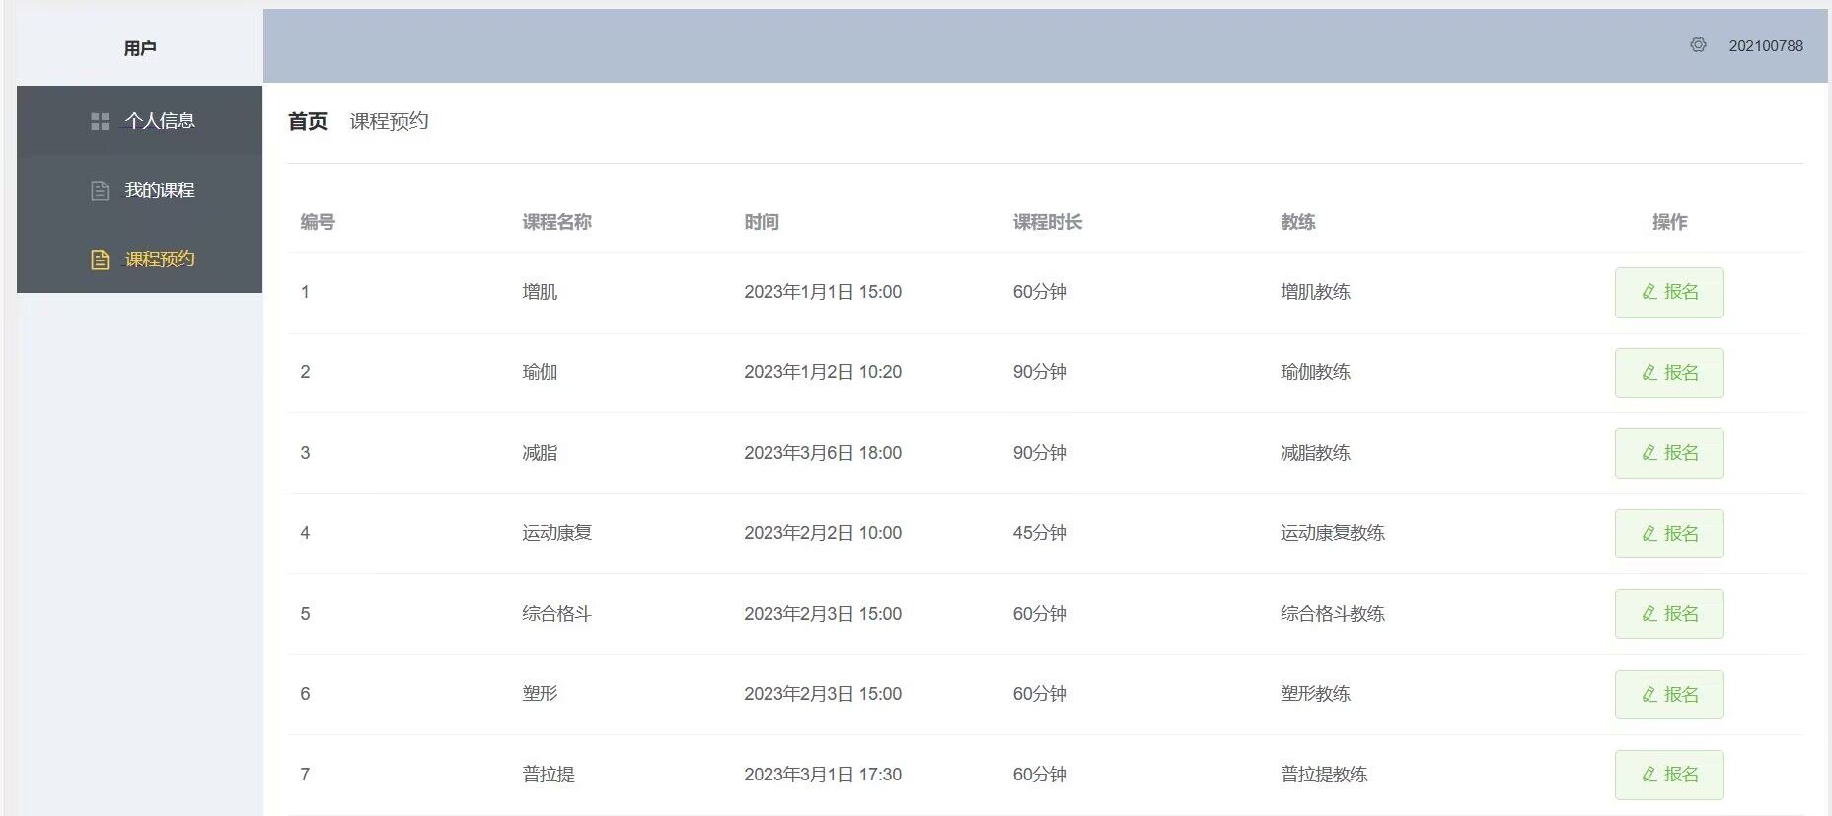
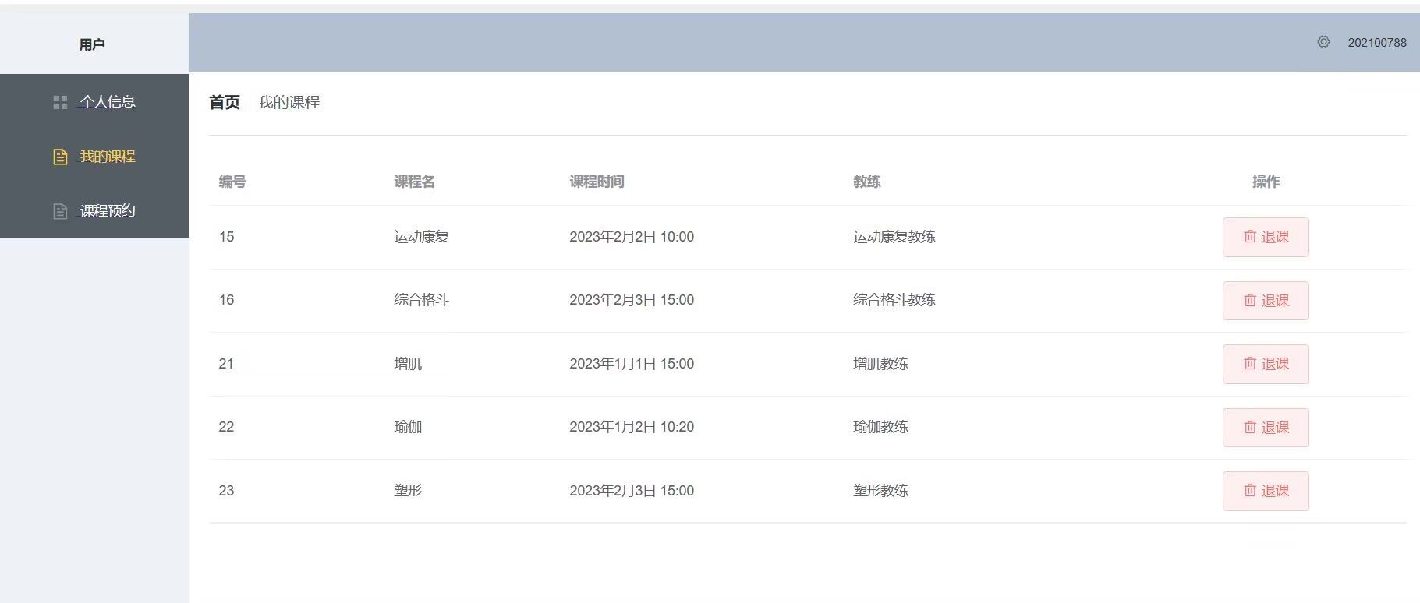
软件功能——用户端
对课程进行预约、查询与退选

Slide 5
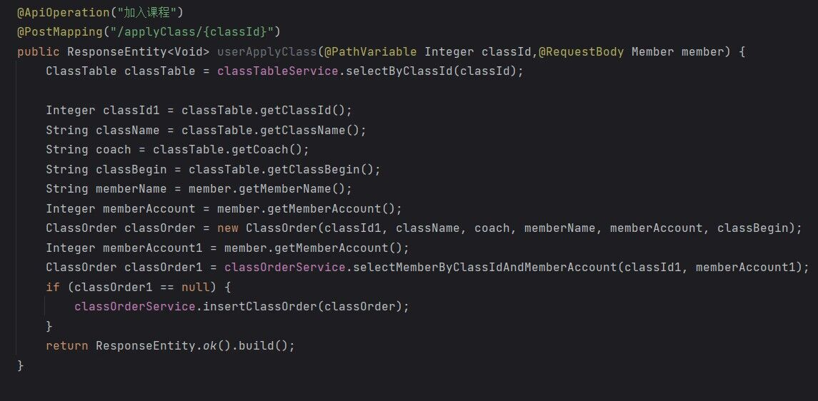
软件功能——用户端
课程功能代码实现（部分代码）

Slide 6
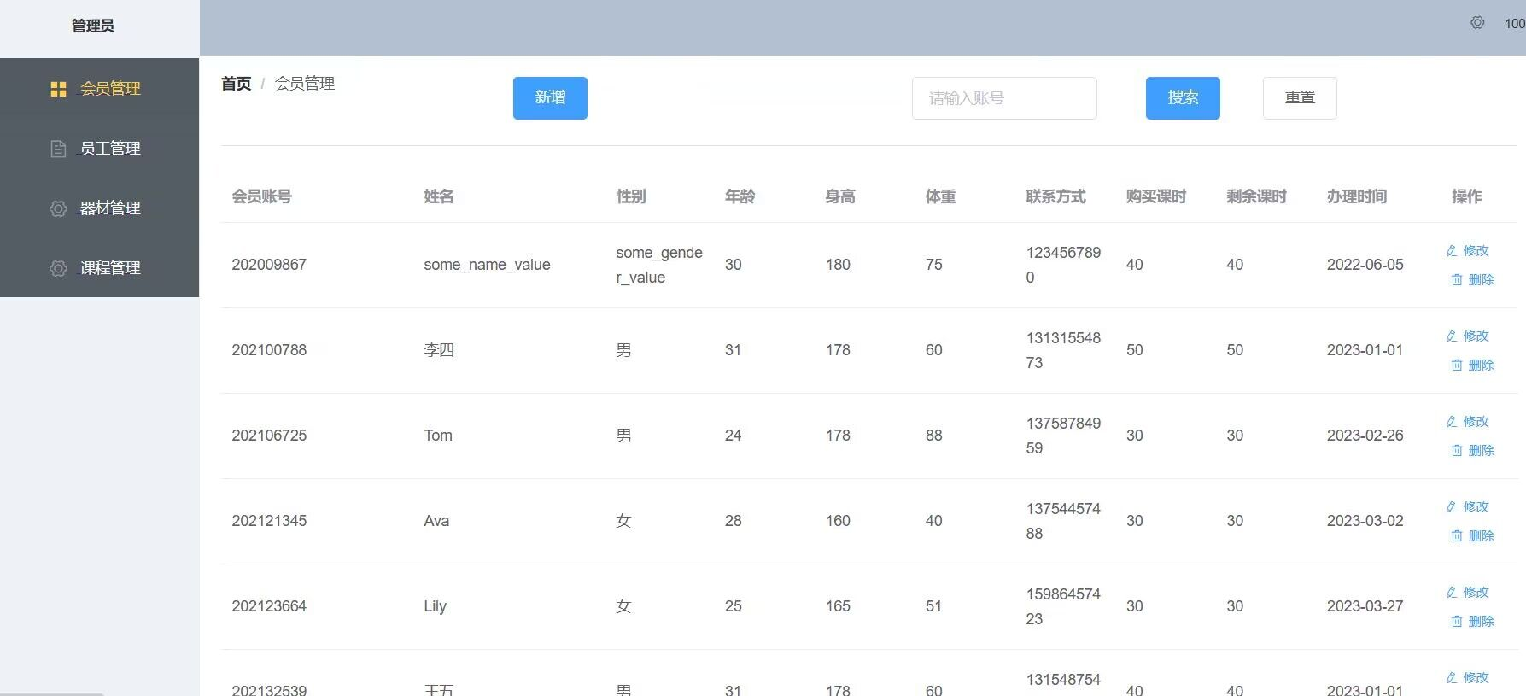
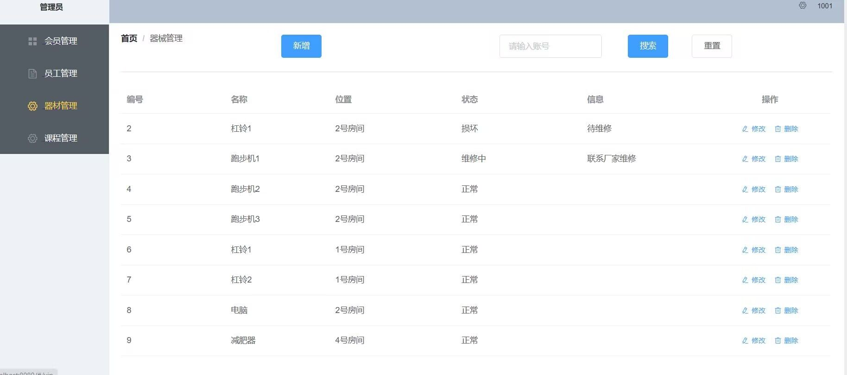
软件功能——管理员
对用户、器材、员工、课程进行管理（此处两张图分别展示会员管理与器材管理）

Slide 7
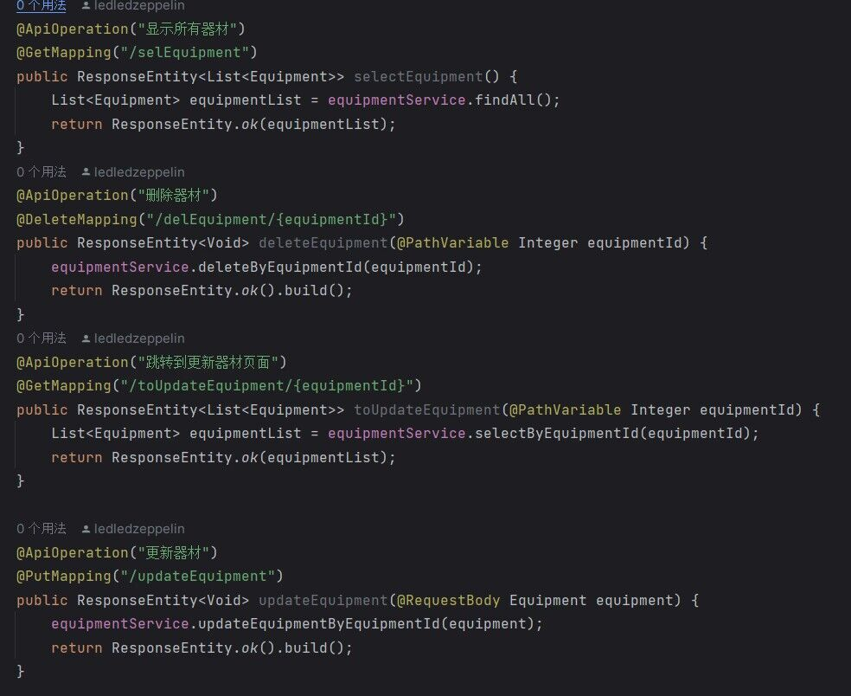

软件功能——管理员
对器材管理的部分代码实现（右图为假想的管理员）

Slide 8
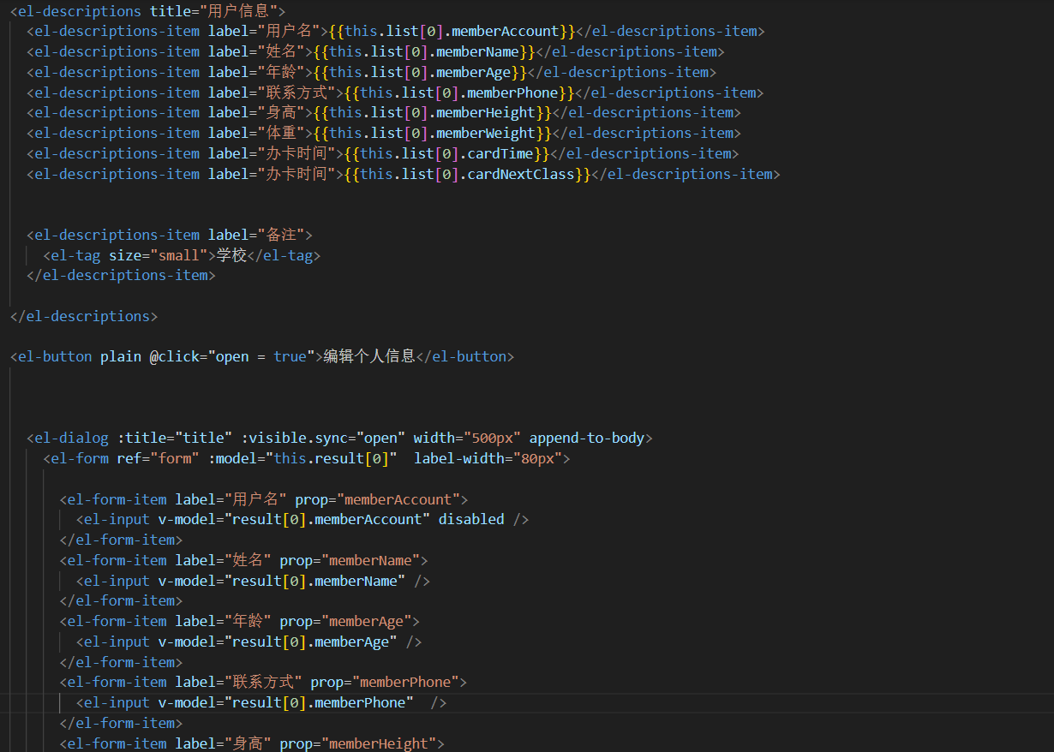

软件功能——管理员
用户管理的部分代码实现（前端）

Slide 9

技术路线
项目总体上是基于springboot与vue开发的一个健身房管理系统，前端采用vue-element框架，后端引入了诸如spring-boot-starter-web、spring-boot-starter-data-jdbc等依赖，并用postman测试后端接口。项目在MySQL数据库项目引入了两个MyBatis相关的依赖（mybatis-spring-boot-starter和mybatis-plus-boot-starter）

Slide 10
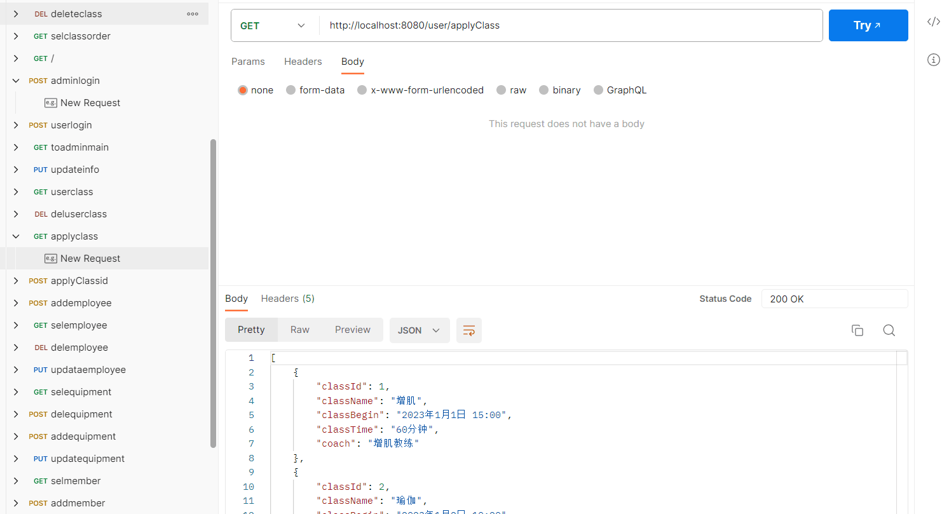
技术路线
图为Postman测量接口

Slide 11
创新点与特色
它能跑它能跑它能跑它能跑它能跑它能跑它能跑它能跑它能跑
它能跑它能跑它能跑它能跑它能跑它能跑它能跑它能跑它能跑
它能跑它能跑它能跑它能跑它能跑它能跑它能跑它能跑它能跑
它能跑它能跑它能跑它能跑它能跑它能跑它能跑它能跑它能跑
它能跑它能跑它能跑它能跑它能跑它能跑它能跑它能跑它能跑
它能跑它能跑它能跑它能跑它能跑它能跑它能跑它能跑它能跑
它能跑它能跑它能跑它能跑它能跑它能跑它能跑它能跑它能跑
它能跑它能跑它能跑它能跑它能跑它能跑它能跑它能跑它能跑

Slide 12
它，
真的能跑！

Slide 13

创新点与特色
现如今，很多大学也有健身房（如计算机学院八楼），为了提高器材利用率以服务广大师生，本系统在现有基础上可新增一个器材预约功能，就如图书馆预约功能一样，每位用户（学生）可以根据自身需要在线查看健身房的器材实时使用情况，并预约不同时间段的不同的器材，以避免去健身房时发现人数很多可用器材很少以及自己想使用的器材全部被占用等情况。

Slide 14

一刻也没有为PPT结束感到悲伤
立刻登上验收画面的是——
讲解演示软件功能

